Slide 1
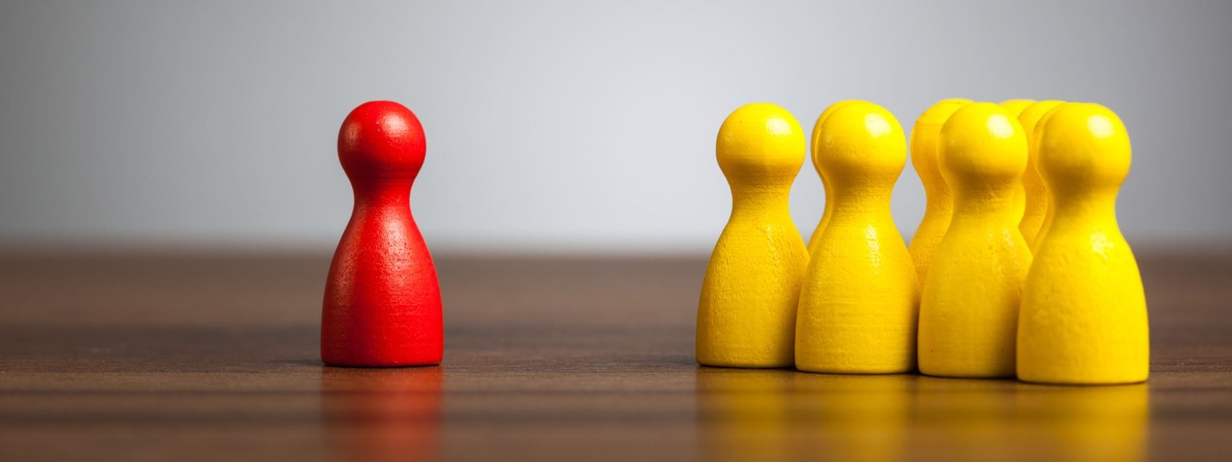
A barátság művészete
Mit jelent a barátság Istennel és másokkal ápolt kapcsolatainkban?
Írta: Lou Blanchfield
Notes:
A BARÁTSÁG MŰVÉSZETE
Mit jelent a barátság Istennel és másokkal ápolt kapcsolatainkban?
Írta: Lou Blanchfield

Slide 2
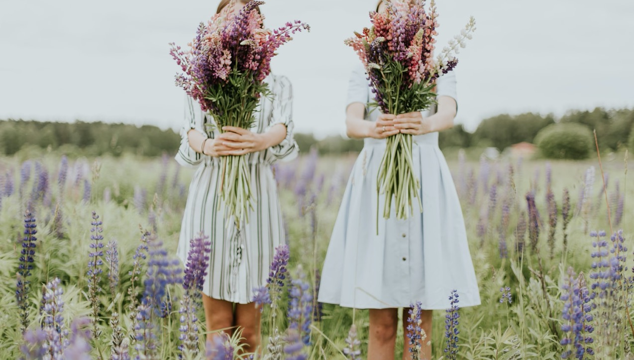
Milyen áldásokat nélkülöz, az ember, akinek nincsen barátja?
Milyen áldásokkal jár, ha van közeli barátunk?
Notes:
BEVEZETÉS
Milyen áldásokat nélkülöz, az ember, akinek nincsen barátja?
Milyen áldásokkal jár, ha van közeli barátunk?

Slide 3
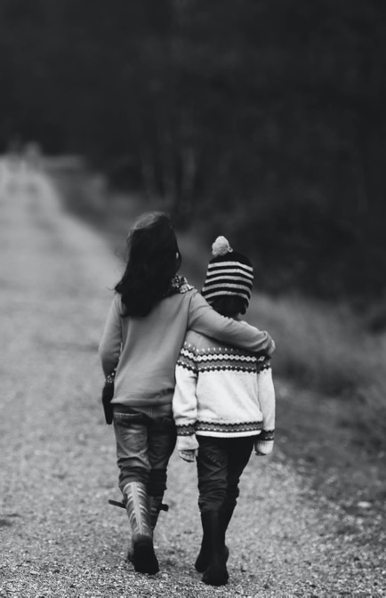
ÉLETÜNKET SOK BARÁTSÁGGAL KELL KÖRÜLBÁSTYÁZNI.
SZERETNI ÉS SZERETVE LENNI A LÉTEZÉS LEGNAGYOBB BOLDOGSÁGA.
—Sydney Smith
Notes:
Találtam egy idézetet:
ÉLETÜNKET SOK BARÁTSÁGGAL KELL KÖRÜLBÁSTYÁZNI.
SZERETNI ÉS SZERETVE LENNI A LÉTEZÉS LEGNAGYOBB BOLDOGSÁGA.
—Sydney Smith

Slide 4
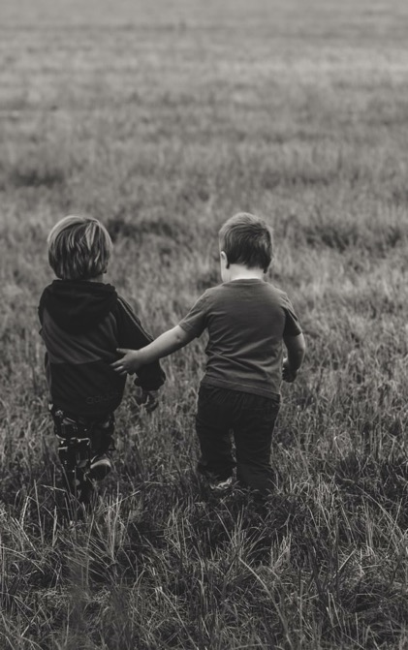
Ellen White így foglalta írásba a Jézus élete 148. oldalán:
Jézus ajándékai viszont mindig frissek és újak. Sohasem szűnik meg az az elégedettség és öröm, amit az Ő ünnepe szerez a léleknek. Minden újabb ajándék fokozza elfogadójának azt a képességét, hogy értékelje és élvezze az Úr áldásait. Ő csak adja és adja a kegyelmet. Sohasem foszt meg bennünket ettől. Ha benne lakozunk, akkor az, hogy ma gazdag ajándékot kapunk, biztosít a holnapi még gazdagabb ajándékról is. Jézus Nátánaelnek mondott szavai kifejezik azt a törvényt, amely alapján Isten hitbéli gyermekeivel bánik. Szeretetének minden újabb megnyilatkozásával ezt mondja a befogadó szívnek: "Hiszel? Nagyobbakat látsz majd ezeknél" (Jn 1:51).
Notes:
Előfordult már, hogy magányosak voltunk, barátra vágytunk, de nem tudtuk, hogyan kell barátságot kötni?
Ellen White így foglalta írásba a Jézus élete 148. oldalán:
Jézus ajándékai viszont mindig frissek és újak. Sohasem szűnik meg az az elégedettség és öröm, amit az Ő ünnepe szerez a léleknek. Minden újabb ajándék fokozza elfogadójának azt a képességét, hogy értékelje és élvezze az Úr áldásait. Ő csak adja és adja a kegyelmet. Sohasem foszt meg bennünket ettől. Ha benne lakozunk, akkor az, hogy ma gazdag ajándékot kapunk, biztosít a holnapi még gazdagabb ajándékról is. Jézus Nátánaelnek mondott szavai kifejezik azt a törvényt, amely alapján Isten hitbéli gyermekeivel bánik. Szeretetének minden újabb megnyilatkozásával ezt mondja a befogadó szívnek: "Hiszel? Nagyobbakat látsz majd ezeknél" (Jn 1:51).
Ma áttekintünk számos bátorító, inspiráló, bíztató, gyakorlatias és szórakoztató ötletet a barátságok kiépítésére. Mindenki választhat közülük számára otthon, a gyülekezetben és a környezetében hasznosítható ötleteket.
A TERMÉSZETES BARÁTSÁG
A női barátságok már kislánykorunkban kezdődnek. A lányok azt játsszák az anyukájukkal, hogy ők most „a legjobb barátnők”. Gyermek és fiatalkorban mindenki szeretné megtalálni és megtartani a „legjobb barátnőt”. Számos tényező segíti ezt a folyamatot. Az iskolai tanterem miliőjében saját kortársainkkal találkozhatunk.

Slide 5
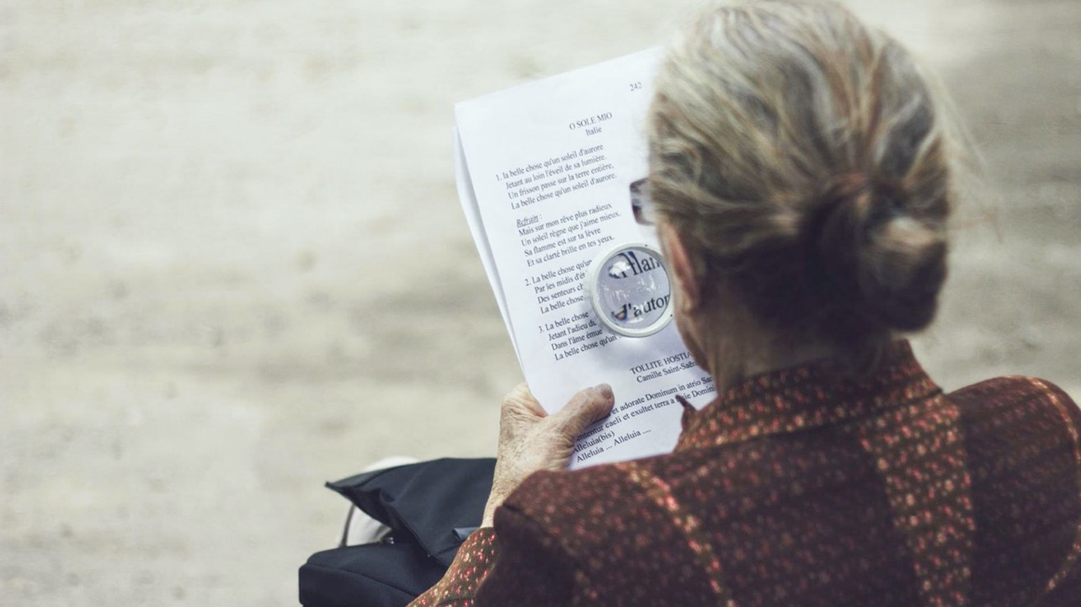
A munkánk miatt eltávolodunk a baráti körünktől.
Túlságosan elfoglaltak vagyunk a megélhetés biztosításával, családalapítással. Ezért egyre kevesebb időt találunk a barátságok ápolására.
Ritkábban találkozunk olyanokkal, akiknek hite és érdeklődési köre hasonló a miénkhez.
Ha házasok vagyunk, a legjobb barátnőnk férjének is jól ki kell jönnie a miénkkel.
Notes:
A főiskolán, a kollégiumban és a bentlakásos iskolában is szoros kapcsolatba kerülünk kortársainkkal és általában azonos érdeklődéi körű emberekkel.
Ma viszont a társadalmi mobilitással és a normális fejlődéssel együtt jár, hogy sokan eltávolodunk barátainktól, a szülői háztól és a támogató családi kapcsolatoktól.
A munkánk miatt eltávolodunk a baráti körünktől.
Túlságosan elfoglaltak vagyunk a megélhetés biztosításával, családalapítással. Ezért egyre kevesebb időt találunk a barátságok ápolására.
Ritkábban találkozunk olyanokkal, akiknek hite és érdeklődési köre hasonló a miénkhez.
Ha házasok vagyunk, a legjobb barátnőnk férjének is jól ki kell jönnie a miénkkel.
Kutatások eredményei szerint a barátságkötés tanulható képesség, ami összefügg az ember szeretni tudó, és kommunikációs képességeivel!

Slide 6
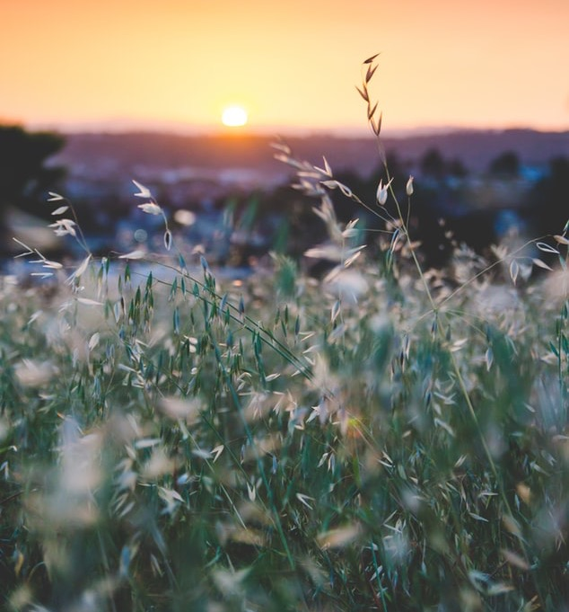
A 2Kor 5:17-19 igeversek szerint:
„Azért ha valaki Krisztusban van, új teremtés az; a régiek elmúltak, íme, újjá lett minden. Mindez pedig Istentől van, aki minket magával megbékéltetett a Jézus Krisztus által, és aki nékünk adta a békéltetés szolgálatát; Minthogy az Isten volt az, aki Krisztusban megbékéltette magával a világot, nem tulajdonítván nékik az ő bűneiket, és reánk bízta a békéltetésnek igéjét.”
Notes:
A Biblia szerint Isten a szeretet. Azt tanítja, hogy Isten leghőbb vágya megismertetni velünk végtelen szeretetét. A Biblia Isten krónikája arról, hogyan próbálta számtalanszor tudomásunkra hozni szeretete mélységét, azt remélve, hogy válaszul mi is viszontszeretjük Őt és bízunk benne. Még tovább megy, és kijelenti, hogy ha megismerjük Istent, akkor olyanokká leszünk, mint Ő. Ő a szeretet! A többiek vonzódni fognak hozzánk, ha szeretet árad belőlünk, és lesznek barátaink. Sőt, mi több, képesek leszünk barátokat szerezni Istennek!
A 2Kor 5:17-19 igeversek szerint:
„Azért ha valaki Krisztusban van, új teremtés az; a régiek elmúltak, íme, újjá lett minden. Mindez pedig Istentől van, aki minket magával megbékéltetett a Jézus Krisztus által, és aki nékünk adta a békéltetés szolgálatát; Minthogy az Isten volt az, aki Krisztusban megbékéltette magával a világot, nem tulajdonítván nékik az ő bűneiket, és reánk bízta a békéltetésnek igéjét.”
A barátságkötés három alapelvét fogjuk ma megbeszélni: a baráti kommunikáció bensőséges meghittségét, a barátság kiemelten fontos szerepét és a nyílt őszinteség megteremtését a barátságban. Ezekkel az alapelvekkel számos könyv foglalkozik. Például: Em Griffin: A barátságkötés c., és Alan L. McGinnis: A barátság faktor c könyve.
Mindkét szerző barátságkötési modellje a János 15:15 igeversben található elven alapul:
„Nem mondalak többé titeket szolgáknak; mert a szolga nem tudja, mit cselekszik az ő ura; titeket pedig barátaimnak mondtalak; mert mindazt, amit az én Atyámtól hallottam, tudtul adtam néktek” Ebből a versből kiderül, hogy bár a barátság időnként illúziónak tűnik, a keresztény számára azonban nincs más lehetőség, ez a legfontosabb elhívásunk! Jézus magasabb szintre emelte a vele való kapcsolatunkat. Már nem szolgák vagyunk, hanem barátok!

Slide 7
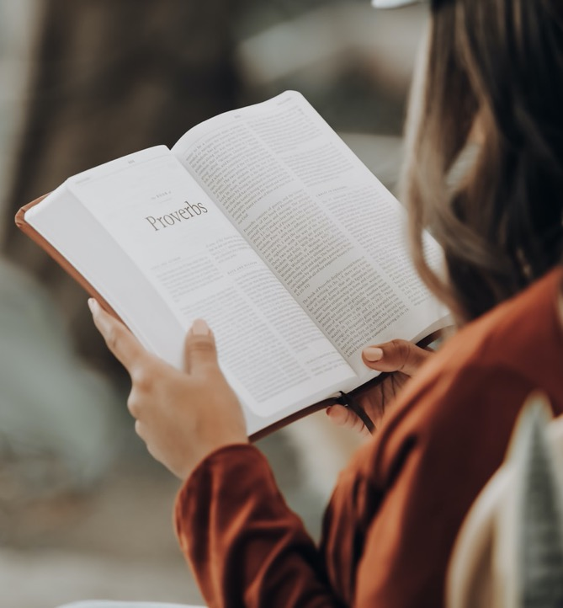
Isten mintája a barátság építésére a
János 15:12-17
igehelyen olvasható.
Notes:
Isten mintája a barátság építésére a János 15:12-17 igehelyen olvasható.

Slide 8

A barátság építésének alapelvei
Notes:
A BARÁTSÁG ÉPÍTÉSÉNEK ALAPELVEI

Slide 9
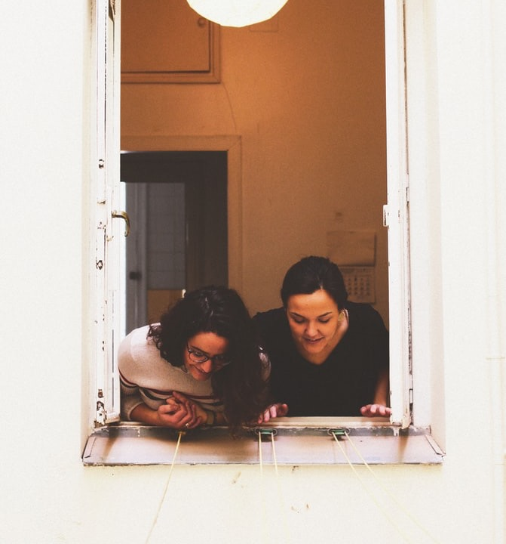
1. Meghitt kommunikáció a barátságban
„… mert örökkévaló szeretettel szerettelek téged, azért terjesztettem reád az én irgalmasságomat.”
(Jeremiás 31:3).
Notes:
Első alapelvünk:
1. BENSŐSÉGES KOMMUNIKÁCIÓ A BARÁTSÁGBAN
McGinnis szerint sokan az elutasítás miatt fogják vissza kedvességüket. Attól félnek, hogy túl szentimentálisnak tartják majd őket. Nagyon fontos a meleg, bensőséges kommunikáció. Építheti a barátságot, ha kimondjuk, ami a szívünket nyomja. Íme, néhány példa:
Azt mondjuk: „Köszönöm”, miközben arra gondolunk, hogy „Isten áldjon!”
és: „viszlát!”, amikor azt szeretnénk mondani, hogy: „Hiányozni fogsz!”
Fontos, a meleg, meghitt kommunikáció. Nézzük csak a János 15:12 igeverset! Azt láthatjuk, hogy Isten barátságépítő modellje a bensőséges kommunikáció elvével kezdődik: „Ez az én parancsolatom, hogy szeressétek egymást, amiképpen én szerettelek titeket.”
Hogyan lehet melegen kommunikálni? Azon is eltűnődhetünk, hogyan parancsolhatja meg valaki, hogy szeressük egymást? Én is elgondolkodtam ezen és kikerestem a szótárból /Strong's Greek Dictionary of the New Testament (p. 29).(Strong: Az Újtestamentum görög szótára)/. A „parancsolat” szó definíciója ott így szól: felhatalmazó recept! Gondoljunk csak bele! Receptúra a szeretetre, magától a Nagy Orvostól—aki előbb szeretett minket és arra kér, hogy osszuk meg a többiekkel az Ő szeretetét.
Mit tehet a szeretet, ha követjük ezt a receptet?
A szeretet—meg tudja gyógyítani az összetört szíveket!
A szeretet—meggyógyíthatja az elromlott kapcsolatokat!
A szeretet—képes barátságokat kiépíteni!
Tudja vajon Isten, hogy szeretetre van szükségünk a barátsághoz? Figyeljük meg, milyen melegséggel szól hozzánk Isten: „… mert örökkévaló szeretettel szerettelek téged, azért terjesztettem reád az én irgalmasságomat.” (Jeremiás 31:3).
Semmi sem ösztönzi jobban a barátságot, mint a tudat, hogy valaki szeret. Közvetítsünk melegséget a barátságainkban!

Slide 10
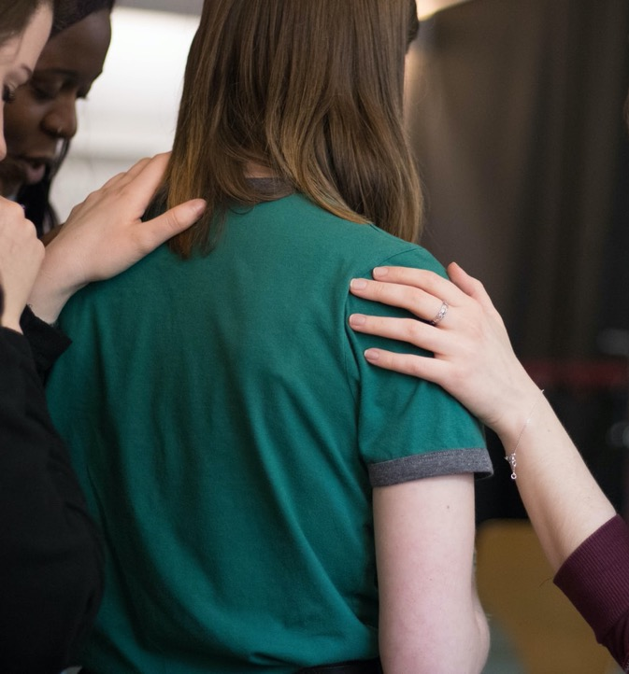
2. Adjunk prioritást a barátságunknak!
„Ti az én barátaim vagytok, ha azokat cselekszitek, amiket én parancsolok néktek.”
János 15:14
Notes:
A barátság építésének második alapelve:
2. ADJUNK ELSŐBBSÉGET A BARÁTSÁGUNKNAK!
Tanácsadók és pszichológusok szerint azok az emberek, akiket nagyon szeretnek, hisznek benne, hogy a többi ember a boldogság forrása. Nagyon fontosak nekik a barátaik. Bármennyire elfoglaltak is, olyan életmódot alakítottak ki, amely lehetővé teszi, hogy elmélyítsék barátságukat az emberekkel.
A magányos emberek viszont a társaság hiányára panaszkodnak, pedig valójában kevés hangsúlyt fektetnek a barátságok ápolására. Ennek oka lehet például:
régebbi sérelem
személyes fájdalom
és ... az idő ...
Az idő hiánya miatt nem tudunk néhány embernél többel elmélyült, szorosabb kapcsolatokat tartani.
A következő ige Isten barátság-modelljében a János 15:13, így szól: „Nincsen senkiben nagyobb szeretet annál, mintha valaki életét adja az ő barátaiért.”
Hogyan adhatunk elsőbbséget a barátságunknak? Megértjük-e vajon, mit értett Jézus az alatt, hogy Ő az életét adja a barátaiért? Mit jelen számunkra letenni életünket a barátainkért?
János 15:14 szerint: „Ti az én barátaim vagytok, ha azokat cselekszitek, amiket én parancsolok néktek.” A szeretet receptjének ez az összetevője bizonyára nagyon fontos, ha ebben a versben megismétli. Mi az elsődleges célja az orvosnak, ha betegségünkre gyógyszert, vagy kezelést ír elő?
Hogy meggyógyítsa a testünket.

Slide 11
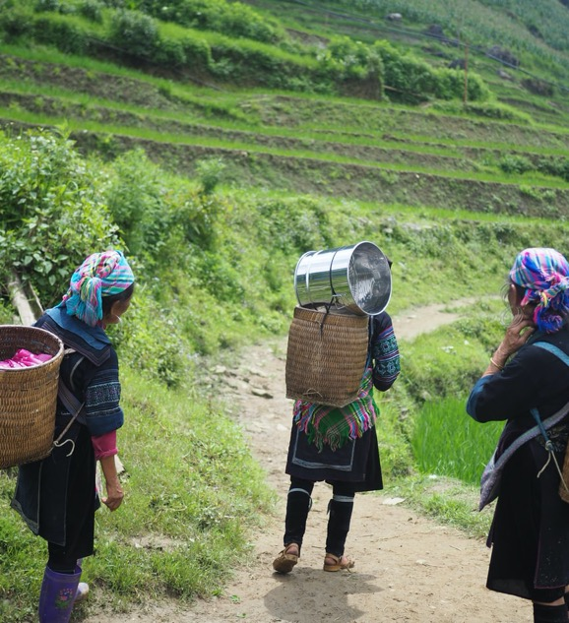
„Jöjjetek én hozzám mindnyájan, akik megfáradtatok és megterheltettetek, és én megnyugosztlak titeket.”
Máté 11:28-30
Notes:
Mit gondoltok, mi Isten receptje a szeretetteli élethez?
Isten vágyik meggyógyítani összetört szívünket:
meggyógyítani elromlott kapcsolatainkat és
meggyógyítani a barátságainkat
Ezért tehát a Nagy Orvos olyan gyógymódot ír elő, amiről tudja, hogy működni fog. Jézus az egész idejét a nagy tömegekkel tölthette volna, az evangéliumok mégis tele vannak példákkal, amelyek azt mutatják, miként fektetett hangsúlyt a néhány emberrel ápolt kapcsolataira is.
Jézus kapcsolatot ápolt a tanítványaival. „Példázat nélkül pedig nem szólt nékik; maguk közt azonban a tanítványoknak mindent megmagyarázott.” (Márk 4:34).
Jézus ápolta a kapcsolatot közeli barátaival, Máriával, Mártával és Lázárral. Három evangéliumban is olvashatjuk, hogy náluk éjszakázott, ételt készítettek neki, és mennyire bíztak benne. (Máté 21:17, Márk 11:11-12, és János 12:1-8).
Jézus időt szánt arra is, hogy ápolja kapcsolatát mennyei Atyjával. „És amint elbocsátotta a sokaságot, felment a hegyre, magányosan imádkozni.” (Máté 14:23). Azt kéri, hogy vele is töltsünk időt. „Jöjjetek én hozzám mindnyájan, akik megfáradtatok és megterheltettetek, és én megnyugosztlak titeket.” (Máté 11:28-30).
Jézus időt töltött a közeli barátaival. Szüksége volt a barátai vigasztalására. Szüksége volt barátokra, akik között biztonságban érezhette magát.
A szoros barátság nem csak úgy megtörténik. A barátság azért fejlődik, mert felismerjük fontosságát és odaszánjuk magunkat. Azok között fejlődik ki közeli barátság, akik eléggé fontosnak tartják barátságuk ápolását. IDŐRE van szükség barátságaink fejlődéséhez. És időbe telik Istennel való kapcsolatunk fejlődése is. Időt kell töltenünk azokkal, akik a legfontosabbak számunkra.
Semmi sem bátorít jobban a barátságra, mint tudni, hogy valaki minket választott és időt akar tölteni velünk. Szánjunk kiemelt elsőbbséget a barátságunknak!

Slide 12

3. Teremtsünk nyílt légkört a barátságunkban!
Isten barátság-modelljében, a János 15:15-ben azt mondja, hogy Ő őszinte, nyílt barátságot teremtett közöttünk:
„Nem mondalak többé titeket szolgáknak; mert a szolga nem tudja, mit cselekszik az ő ura; titeket pedig barátaimnak mondtalak; mert mindazt, amit az én Atyámtól hallottam, tudtul adtam néktek.”
Notes:
A barátság ápolásának harmadik alapelve:
3. TEREMTSÜNK ŐSZINTE LÉGKÖRT A BARÁTSÁGUNKBAN!
McGinnis ÉS Griffin egyaránt állítja, hogy a mély és hosszantartó kapcsolatokkal rendelkező emberek nyitott jelleműek.
Olyan nyitottak, hogy az emberek beleláthatnak a szívükbe.
Nem mutatják többnek magukat, mint amilyenek.
Tudják, hogyan kell osztozni mások fájdalmában és örömében.
Éreztük már, hogy nem nyílhatunk meg, nem mutathatjuk ki szomorúságunkat, kételyeinket, sőt örömünket sem, mert féltünk, hogy akkor valami rosszat tudnak meg rólunk és kiderül, hogy nem vagyunk tökéletesek?
Az egészségügy területén tisztában vagyunk azzal, hogy a gondolataikat, félelmeiket elfojtó embereknél gyakran fejlődnek ki stresszel kapcsolatos betegségek. Másrészt az őszinteség és a nyitottság kivédheti úgy a mentális betegségeket, mint egyes fizikai megbetegedéseket is.
Isten barátság-modelljében, a János 15:15-ben azt mondja, hogy Ő őszinte, nyílt barátságot teremtett közöttünk: „Nem mondalak többé titeket szolgáknak; mert a szolga nem tudja, mit cselekszik az ő ura; titeket pedig barátaimnak mondtalak; mert mindazt, amit az én Atyámtól hallottam, tudtul adtam néktek.”

Slide 13

„Ezeket parancsolom néktek, hogy egymást szeressétek.”
János 15:17
Notes:
Isten nyitott kapcsolatot teremtett velünk. Mindent tudomásunkra hozott a Mennyről. Azt akarja, hogy megismerjük Őt. János 17:3 szerint az örök élet Isten megismerése. Jn 1:17- 18 szerint pedig Jézus azért jött, hogy bemutassa Istent. Az egész megváltási terv arról szól, hogy az emberek szeretetének és bizalmának megnyerésével visszaállítható az Isten és emberek közötti barátság.
Teremtsünk nyitott légkört a kapcsolatainkban, ha el akarjuk mélyíteni a barátságot valakivel —egy barátunkkal, a házastársunkkal, vagy Istennel.
Szeretem, ahogyan János 15:16 kifejezi: „Nem ti választottatok engem, hanem én választottalak titeket, és én rendeltelek titeket, hogy ti elmenjetek és gyümölcsöt teremjetek, és a ti gyümölcsötök megmaradjon…”
Hát nem izgalmas? Gondoljunk csak bele! „Nem ti választottatok, hanem én választottalak titeket!” Ha azt hiszed, hogy soha senki sem választott téged barátjának, tudnod kell, hogy az Univerzum Királya, az emberiség Megváltója választott barátjának téged!
Mit jelent az, hogy el kell menned és gyümölcsöt kell teremned, ami megmarad? A gyümölcs az Istennel töltött idő eredménye. A vele töltött idő hatására az Ő tulajdonságai költöznek a szívünkbe! A Galata 5:22- 23 ezt mondja nekünk: „De a Léleknek gyümölcse: szeretet, öröm, békesség, béketűrés, szívesség, jóság, hűség, szelídség, mértékletesség.” Hát nem úgy hangzik ez, mint azok a tulajdonságok, amik alapján a legjobb barátunkat kiválasztanánk, amikor tökéletes barátra vágyunk? Ez tökéletes barátunk, Isten jellemzése. Hogyan is lehetnénk jobb barátai másoknak, mint hogy megosztjuk velük a Szentlélek gyümölcsét?
Semmi sem táplálja jobban a barátságot, mint a Szentlélek gyümölcsével teli kapcsolat. Teremtsünk őszinte légkört a barátságunkban!
ÖSSZEFOGLALÁS
Tehát a recept számunkra a következő: „Ezeket parancsolom néktek, hogy egymást szeressétek.” (János 15:17).
(Megjegyzés: a parancsolat szó a görög szótár szerint receptet, javallatot jelent).

